Slide 1
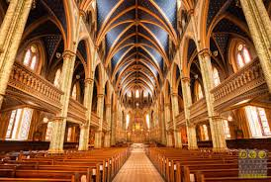
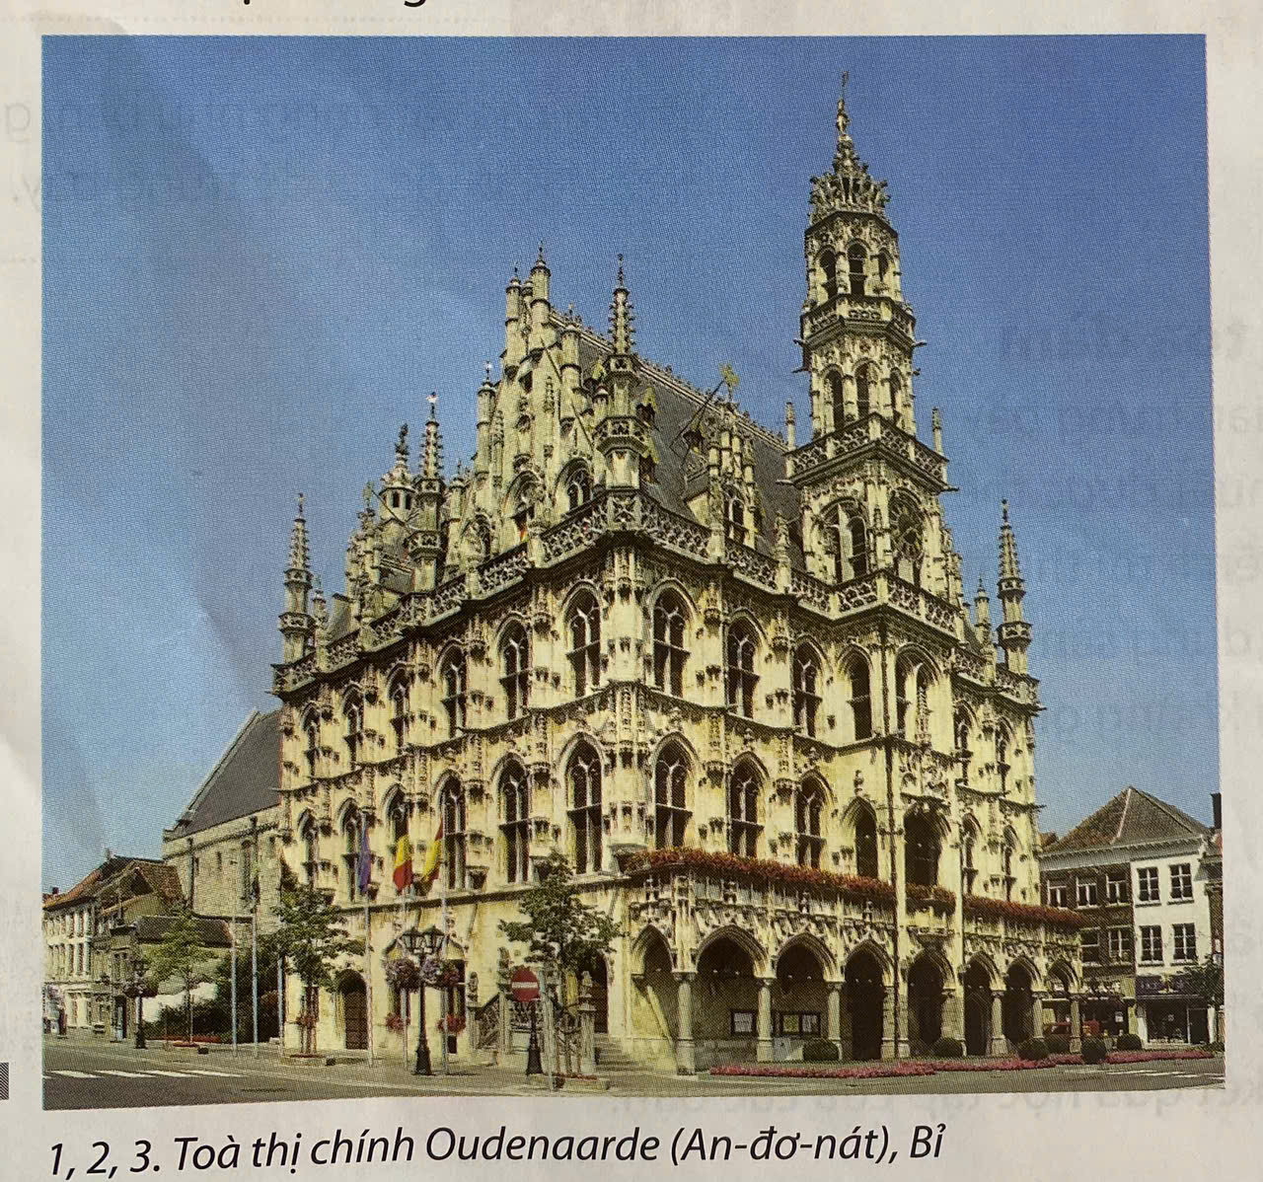
Tiết 20: Bài 9:
CÂN BẰNG ĐỐI XỨNG TRONG KIẾN TRÚC GOTHIC (Tiết 2)

Slide 2
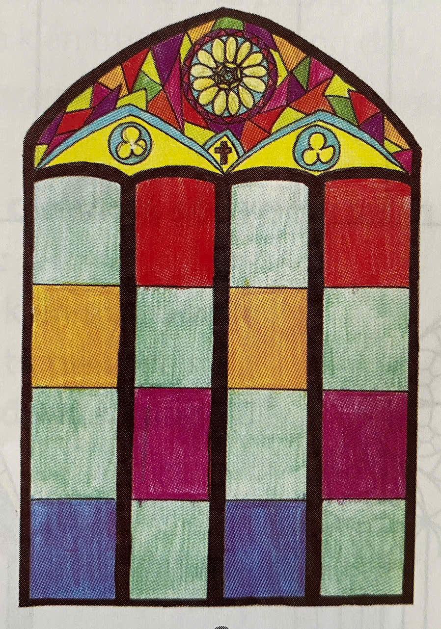
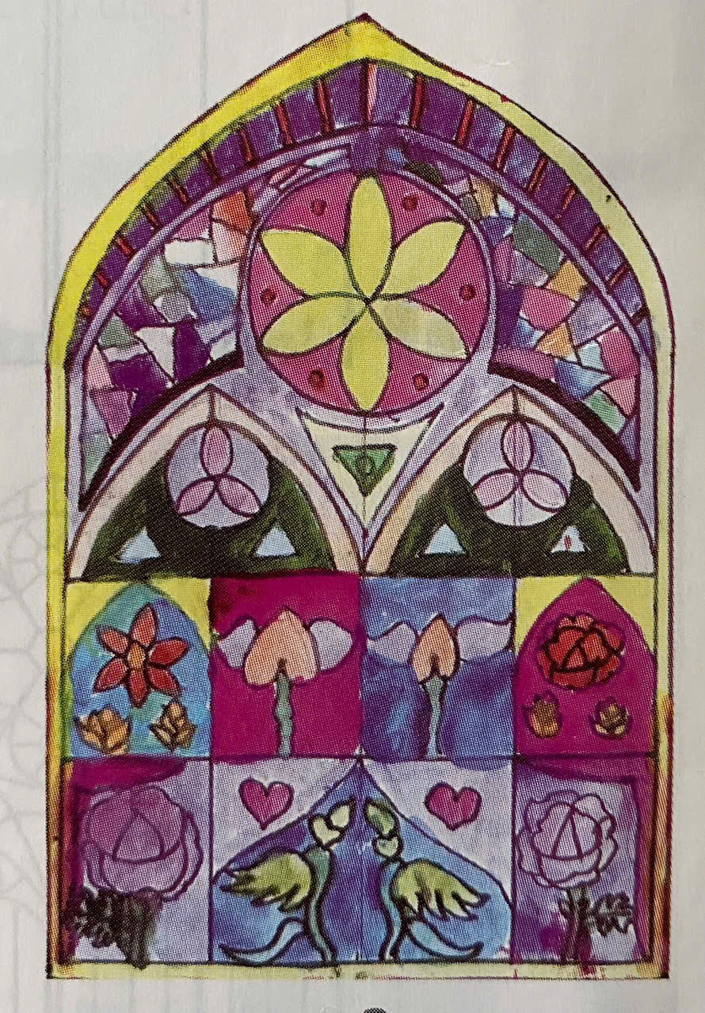
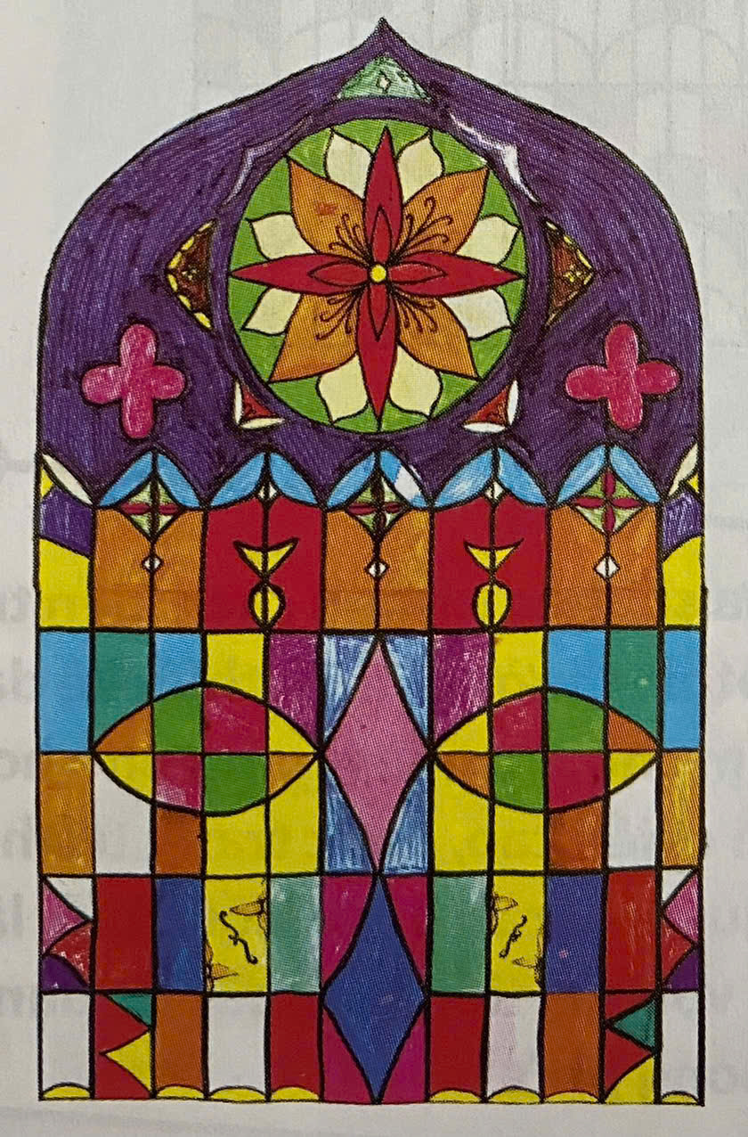
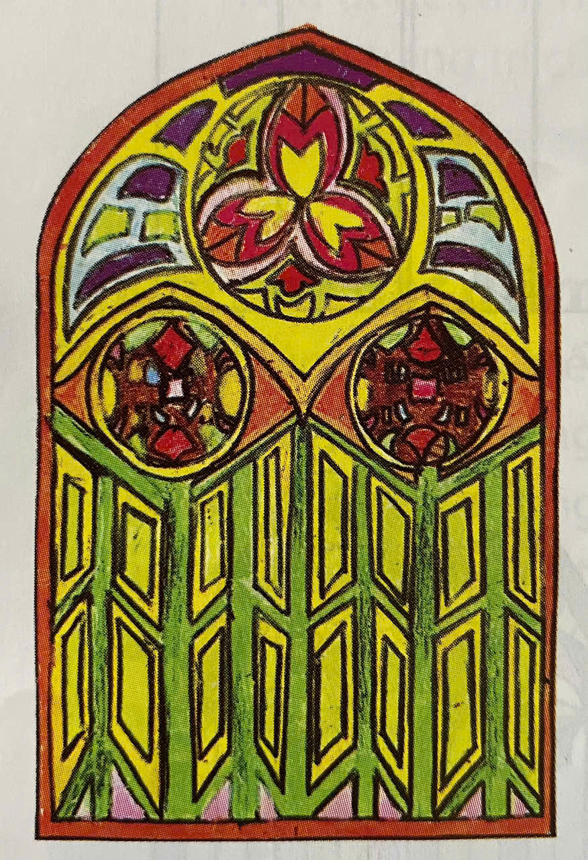
IV. Trưng bày sản phẩm và chia sẻ
Tiết 19: Bài 9:
CÂN BẰNG ĐỐI XỨNG TRONG KIẾN TRÚC GOTHIC (Tiết 2)
Quan sát bài của các bạn rồi nêu cảm nhận và phân tích
Bảo Hân (Hồ Chí Minh), màu sáp
Hạ Quyên (Vĩnh Phúc), Gouache
Hồng Vân (Hồ Chí Minh), màu dạ
Minh Quân (Hà Nội), màu sáp

Slide 3
IV. Trưng bày sản phẩm và chia sẻ
Tiết 19: Bài 9:
CÂN BẰNG ĐỐI XỨNG TRONG KIẾN TRÚC GOTHIC (Tiết 2)
Quan sát bài của các bạn rồi nêu cảm nhận và phân tích
Phân tích về bài vẽ em yêu thích
Phân tích về cách sắp xếp họa tiết, màu sắc trang trí trên bài vẽ
Phân tích về các nguyên lí tạo hình được sử dụng trong bài vẽ
Phân tích về kĩ thuật thể hiện bài vẽ
Ý tưởng điều chỉnh bài vẽ cho đẹp và hoàn thiện hơn

Slide 4
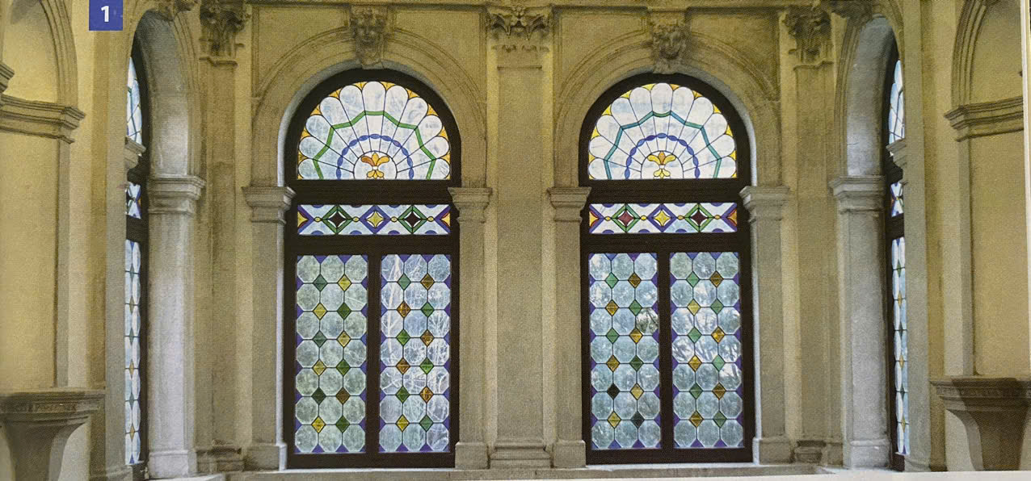
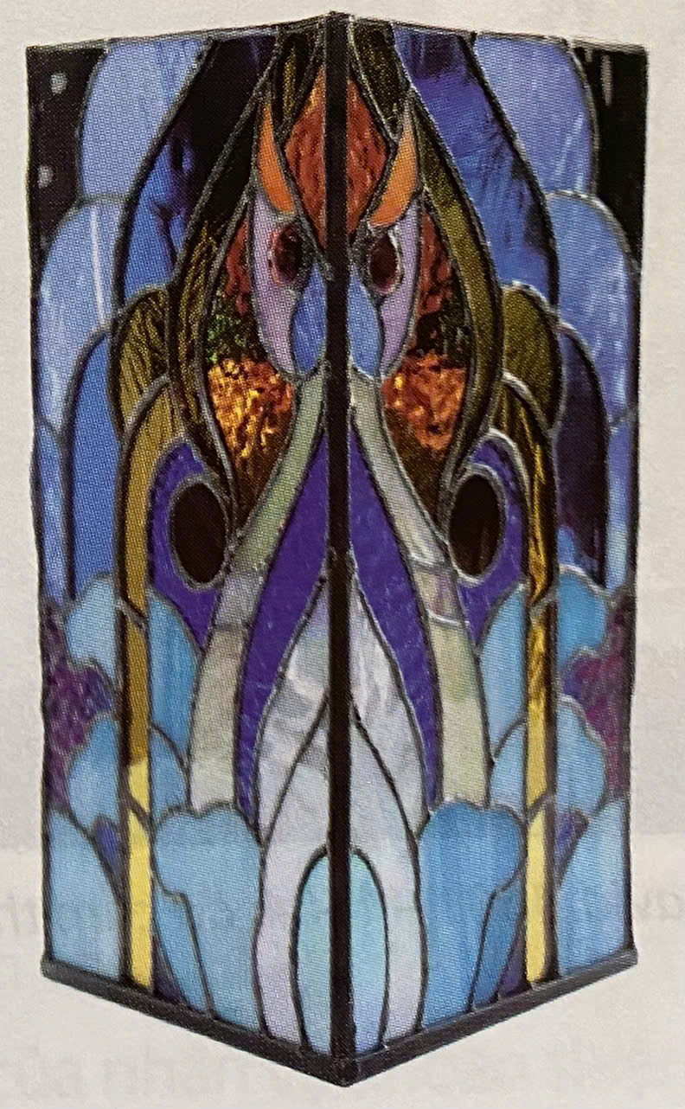
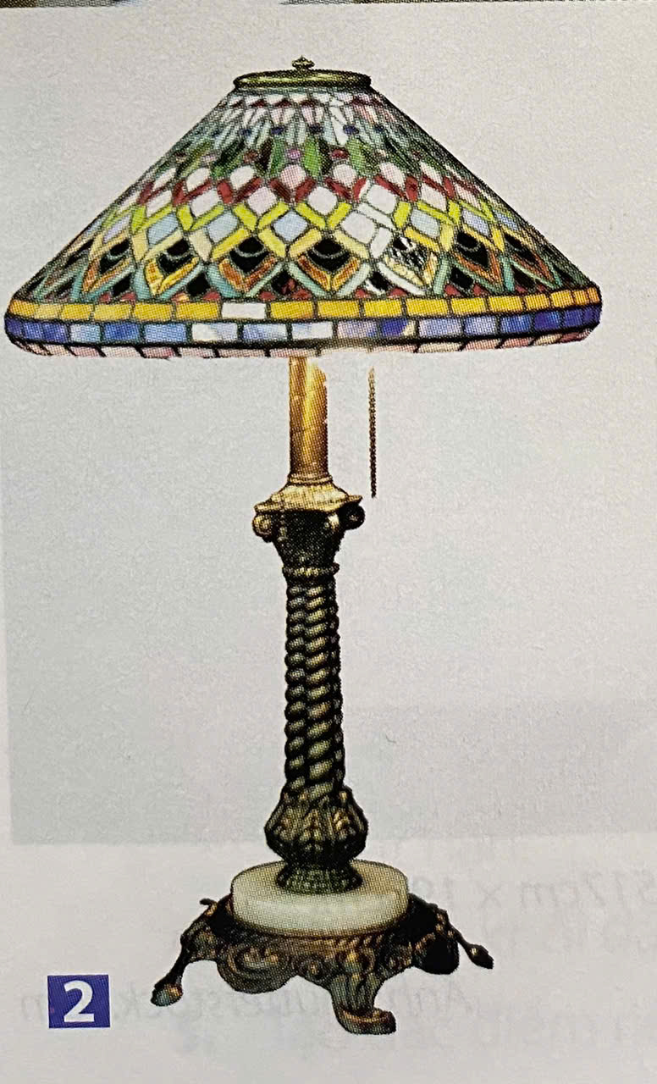
Tiết 19: Bài 9:
CÂN BẰNG ĐỐI XỨNG TRONG KIẾN TRÚC GOTHIC (Tiết 2)
V. Tìm hiểu ứng dụng của hình thức trang trí cửa sổ theo kiển trúc Gothic trong đời sống
- Nghệ thuật thời Trung Đại đã để lại những công trình kiến trúc đặc sắc theo nhiều phong cách, ngôn ngữ thiết kế khác nhau như: Roman, Baroque và đặc biệt là Gothic. Các công trình kiến trúc Gothic thường sử dụng nghệ thuật tranh kính và nguyên lí cân bằng, đối xứng trong các hình thức trang trí cửa

